Slide 1
«Итоги работы в племенном животноводстве и профилактика правонарушений обязательных требований законодательства в области племенного животноводства»
Министерство сельского хозяйства и продовольственных ресурсов Нижегородской области
Отдел развития животноводства
и племенной работы
2019 год

Slide 2
Сводные данные по сельскохозяйственным организациям и крестьянским (фермерским) хозяйствам
Муниципальные образования Нижегородской области
 | январь - апрель 2018 года | январь – апрель 2019 года | 2019 в % к 2018 | +/- 2019 к 2018
Произведено скота и птицы на убой в живом весе - всего, тыс. тонн | 41,1 | 46,8 | 114 | 5,7
Валовой надой молока, тыс. тонн | 172,2 | 180,7 | 101,9 | 8,5
Получено яиц, млн. штук | 420,7 | 414,0 | 98,4 | -6,7
Поголовье скота на конец отчетного периода, тыс. голов
крупного рогатого скота | 221,2 | 216,3 | 96,4 | -4,9
в том числе коров | 97,6 | 95,6 | 97,9 | -2,0
свиней | 138,9 | 220,0 | 164,3 | 81,1
овец и коз | 12,3 | 13,75 | 109,3 | 1,45
птицы | 9000,7 | 9121,4 | 101,3 | 120,7

Slide 3
Данные по организациям, осуществляющим деятельность в области племенного животноводства
 | январь - апрель 2018 года | январь – апрель 2019 года | 2019 в % к 2018 | +/- 2019 к 2018
Маточное поголовье на конец периода, тыс. голов | 30,56 | 30,64 | 100,3 | 0,08
в том числе
- молочного направления продуктивности | 28,68 | 28,67 | 100 | - 0,01
- мясного направления продуктивности | 1,88 | 1,97 | 104,7 | 0,1
Валовой надой, тонн | 72690 | 78398 | 107,9 | 5708
Продуктивность на корову, кг | 2541 | 2716 | 106,9 | 175
в том числе
- в племенных заводах | 2651 | 2859 | 107,8 | 208
- в племенных репродукторах | 1977 | 2247 | 113,7 | 270

Slide 4
Надой на корову в организациях, осуществляющих деятельность в области племенного животноводства в разбивке по породам
Черно-пёстрая
2846 кг (+181 кг к 2018году)
Бурая швицкая
2002 кг (+103 кг к 2018 году)
Красная горбатовская
1578 кг (-29 кг к 2018 году)

Slide 5
Реализация племенного молодняка крупного рогатого скота молочных и мясных пород
566
голов реализовано всего
150 голов в регионе
332
головы экспорт
84 головы
в другие регионы РФ
Лидеры продаж:
140 голов - ООО «Аксентис»
89 голов - ООО Агрофирма "Мяском"
70 голов - ООО "Племзавод "Пушкинское"

Slide 6
Ставки на содержание племенного маточного поголовья сельскохозяйственных животных
2017 год
3800 руб. на голову
2018 год
5500 руб. на голову
2019 год
4500 руб. на голову (без учета выхода телят)
Компенсация затрат на приобретение племенного молодняка
2019 год
40%
Компенсация затрат на искусственно-осемененную голову
2019 год
300 руб.

Slide 7
Основные критерии, предъявляемые к сельскохозяйственным организациям и крестьянским (фермерским) хозяйствам для предоставления субсидий из федерального бюджета на племенное маточное поголовья сельскохозяйственных животных
Критерий | Молочное скотоводство | Мясное скотоводство
Выход молодняка на 100 коров, голов | 80* | 82
Реализация племенного молодняка в расчете на 100 коров, соответствующего требованиям стандартам породы или увеличение численности, голов | 10 (в т.ч. не менее 7 голов маточного поголовья) | 10 (в т.ч. не менее 7 голов маточного поголовья)
Обеспечение стабильности продуктивности по стаду | да | Х
Стабилизация численности маточного поголовья | да | да
Наличие планов селекционно-племенной работы, разработанных отраслевыми научно-исследовательскими институтами, образовательными научными учреждениями или согласованных с ними | да | да
Участие в выставках, выводках и аукционах сельскохозяйственных животных | да | да
* - допускается снижение выхода телят до 76, в стадах со средней продуктивностью коров 7000 кг молока и выше
** - допускается снижение продуктивности до 5%, в стадах со средней продуктивностью коров 7000 кг молока и выше

Slide 8
Переаттестация организаций, осуществляющих деятельность в области племенного животноводства в 2019 году
Наименование предприятия | Район | Порода | Срок переаттестации
ОАО "Плодопитомник" | Лысковский район | швицкая | 14.04.2019
ООО "Агрофирма "Искра" | Богородский район | черно-пестрая | 22.05.2019
СПК "им.Ленина" | Дальнеконстантиновский район | черно-пестрая | 05.11.2019
ОАО "Базинское" | Бутурлинский район | черно-пестрая | 16.12.2019

Slide 9
ПЛАН
проведения проверок на 2019 год
Номер плана в ФГИС ЕРП 2019025039
№ п/п | Наименование юридического лица | Дата начала проведения проверки | Форма проведения проверки
1 | ТНВ "Мир" Ященко А.В. и компания" | Апрель | Документарная и выездная
2 | ООО "ПЗ"Пушкинское" | Июль | Документарная и выездная
3 | ООО ПЗ "Большемурашкинский" | Октябрь | Документарная и выездная
4 | ОАО "Агрофирма "Сеймовская" | Ноябрь | Документарная и выездная

Slide 10
Показатели работы государственного надзора за 1 квартал 2019 года
№ п/п | Наименование | Показатели
 |  | за 1 квартал 2019 года
1 | Количество мероприятий | 1
2 | Плановых проверок всего | 1
3 | Внеплановых проверок | -
4 | Выдано предписаний | 1
5 | Выявлено нарушений | 4
6 | Наложено штрафов (тыс. руб.) | -

Slide 11
Выявленные нарушения обязательных требований в области племенного животноводства
Выявленные нарушения обязательных требований в области племенного животноводства | Разъяснение возможных мероприятий по устранению
Не проводится определение содержания жира и белка в молоке в независимых аккредитованных лабораториях селекционного контроля качества молока. | Руководителям племенных организаций обеспечит определение содержания жира и белка в молоке в соответствии с Правилами в области племенного животноводства.
Не обеспечена регистрация животных в государственной книге племенных животных | Руководителям племенных организаций обеспечить работу в соответствии с Правилами в области племенного животноводства.
Отсутствует первичная документация по оценке экстерьера животных | Руководителям племенных организаций обеспечить работу в соответствии с Правилами ведения учета в племенном скотоводстве молочного и молочно-мясного направлений продуктивности, утвержденных приказом Минсельхоза России от 01.02.2011 № 25.
Племенная организация не укомплектована специалистами (отсутствует учетчик по племенному делу) | Руководителям племенных организаций разработать и утвердить необходимое штатное расписание, а также соответствующие программы повышения квалификации должностных лиц.

Slide 12
Минимальные требования, предъявляемые к племенным организациям по разведению крупного рогатого скота молочных пород
Показатели | Племзавод |  | Племрепродуктор |  | Генофондное хозяйство
Число коров | 150 |  | 50 |  | 100
Удельный вес чистопородных коров, % | 100 |  | 100 |  | 100
Классный состав маточного стада от общего поголовья классов элита-рекорд и элита | 90 |  | 80 |  | -
Периодичность контроля молочной продуктивности в месяцы, раз | 1 |  | 1 |  | 1
В том числе с определением жира и белка в молоке в независимых аккредитованных лабораториях | 1 |  | 1 |  | 1
Искусственное осеменение коров и телок, % | 100 |  | 100 |  | 100
В том числе осеменение спермой быков-улучшателей, % | 50 |  | 50 |  | -
Выход живых телят от 100 коров, головы | 80 |  | 83 |  | 80
Осеменение маточного поголовья проверяемыми быками, % | 30 |  | 30 |  | -
Продажа молодняка от 100 коров-всего, головы | 10 |  | 10 |  | -
в том числе быков | 2 |  | - |  | -
Количество коров с удоем 8000 (7000, 6000) кг и выше от общего поголовья коров, % | 15 |  | 10 |  | -
Проведение генетической экспертизы на достоверность происхождения, | х
коров быкопроизводящей группы | 100 | 100 |  | 100
ремонтного молодняка на племенную продажу | 100 | 100 |  | 100

Slide 14
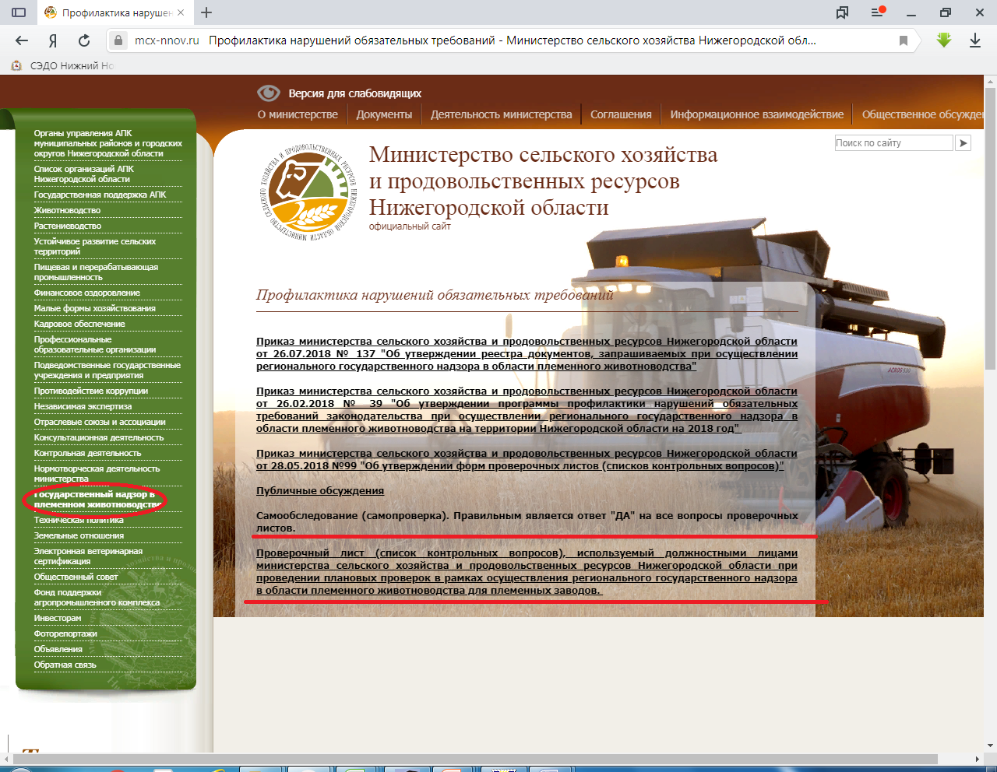

Slide 15
СПАСИБО ЗА ВНИМАНИЕ!
Министерство сельского хозяйства и продовольственных ресурсов Нижегородской области
2019 год

